Slide 1
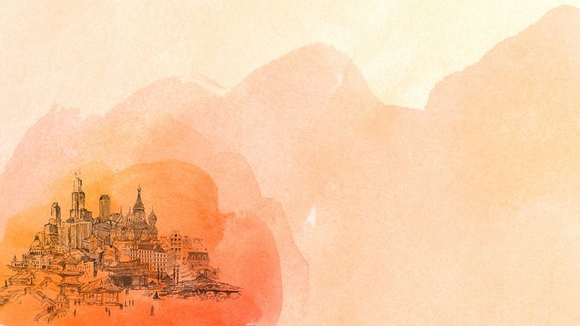
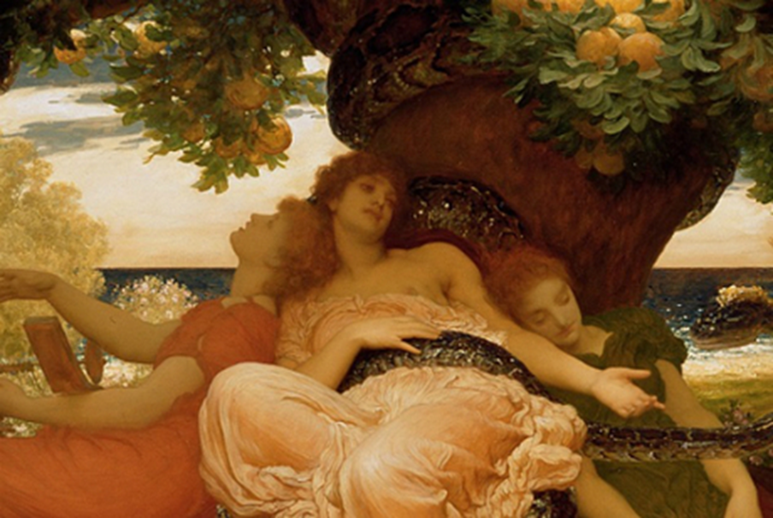
BÀI 1: THẦN THOẠI VÀ SỬ THI
Tiết : He-ra-clet đi tìm táo vàng
(Thần thoại Hy Lạp)
Giáo viên: Nhân Thị Thu Hải – THPT Đông Mỹ

Slide 2

TRÒ CHƠI:
“VƯỢT ĐỈNH OLYMPUS”

Slide 3

BẮT ĐẦU

Slide 4
1
Câu 1: Đất nước Hy Lạp thuộc về châu lục nào?
A. Châu Âu
B. Châu Mĩ
C. Châu Á
D. Châu Phi
1
9
3
0
7
2
5
10
4
6
8
ĐÁP ÁN
A. Châu Âu
ANS
BACK

Slide 5
2
Câu 2: Loài cây nào là biểu trưng của đất nước Hy Lạp đã được dùng làm vòng đội đầu cho những nhà vô địch thể thao?
A. Cây oliu
B. Cây huệ xạ
C. Cây hoa giấy
D. Cây nguyệt quế
1
9
3
0
7
2
5
10
4
6
8
ĐÁP ÁN
D. Cây nguyệt quế
ANS
BACK

Slide 6
3
Câu 3: Theo thần thoại Hy Lạp, đỉnh Olympus có bao nhiêu vị thần?
A. 10
B. 11
C. 12
D. 13
1
9
3
0
7
2
5
10
4
6
8
ĐÁP ÁN
C. 12
ANS
BACK

Slide 7
4
Câu 4: Vị thần có quyền lực tối cao ở đỉnh Olympus?
A. Zeus
B. Hera
C. Apollo
D. Ares
1
9
3
0
7
2
5
10
4
6
8
ĐÁP ÁN
A. Zeus
ANS
BACK

Slide 8
5
Câu 5: Hê – ra – clét lập được bao nhiêu chiến công?
A. 9
B. 10
C. 11
D. 12
1
9
3
0
7
2
5
10
4
6
8
ĐÁP ÁN
D. 12
ANS
BACK

Slide 9
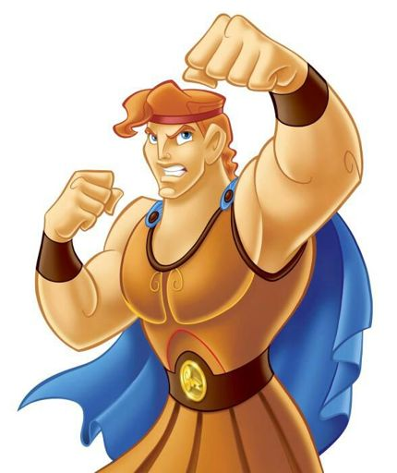
12 CHIẾN CÔNG LẪY LỪNG CỦA HE-RA-CLET

Slide 10
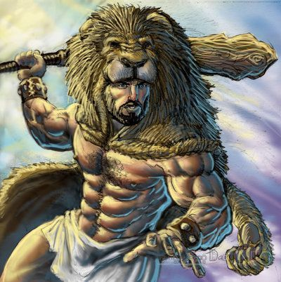
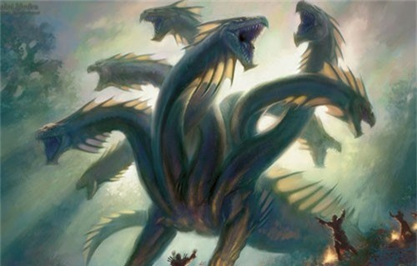
12 CHIẾN CÔNG LẪY LỪNG CỦA HE-RA-CLET
1. Giết con sư tử ở Nemea
2. Giết con rắn Hydra

Slide 11
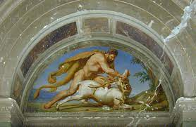
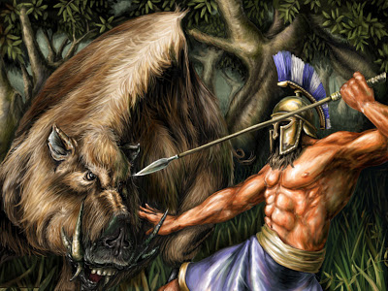
12 CHIẾN CÔNG LẪY LỪNG CỦA HE-RA-CLET
3. Giết con nai ở Cerynaea
4. Giết con heo rừng ở núi Erymanthus

Slide 12
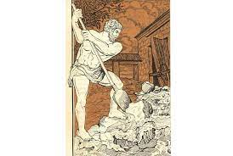
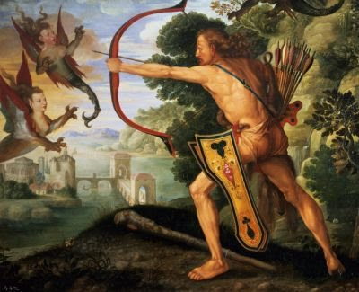
12 CHIẾN CÔNG LẪY LỪNG CỦA HE-RA-CLET
5. Dọn chuồng ngựa của Augeas
6. Chiến đấu với đàn chim ở hồ Stymphale

Slide 13
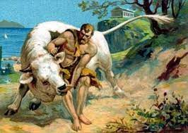
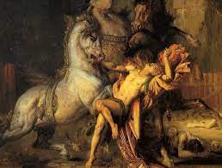
12 CHIẾN CÔNG LẪY LỪNG CỦA HE-RA-CLET
7. Đoạt mạng con bò mộng ở Crete
8. Chiến đấu với đàn ngựa cái của Diomedes

Slide 14
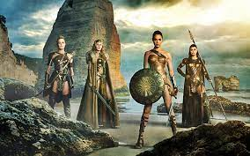
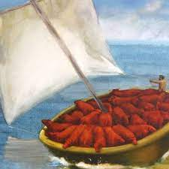
12 CHIẾN CÔNG LẪY LỪNG CỦA HE-RA-CLET
9. Đoạt chiếc đai lưng của Hippolyte
10. Giết đàn bò đỏ của Geryon

Slide 15
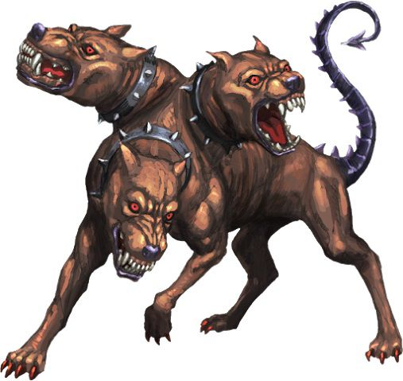

12 CHIẾN CÔNG LẪY LỪNG CỦA HE-RA-CLET
11. Bắt con chó Cerberus
12. Lấy những quả táo vàng của các nàng Hesperides (E-xpê-rít/ Nanh-phơ)

Slide 16
Gorki nhận định về Thần thoại Hy Lạp:
“Một công trình dệt gấm vóc bằng từ ngữ, xuất hiện từ thời tối cổ, những sợi tơ muôn màu của nó lan khắp bốn phương, phủ lên trái đất một tấm thảm từ ngữ đẹp lạ lùng”.

Slide 17
I. TÌM HIỂU CHUNG
1. Thể loại thần thoại
- Thần thoại: là những chuyện hoang đường, tưởng tượng về các vị thần, các nhân vật anh hùng, nhân vật sáng tạo văn hoá… phản ánh nhận thức, cách lí giải của con người thời cổ đại về các hiện tượng trong thế giới tự nhiên và xã hội.

Slide 18
+ Thời gian: thời gian quá khứ, không xác định cụ thể.
Nhân vật: có hình dạng và hành động phi thường, có khả năng biến hoá khôn lường.
+ Không gian: vũ trụ nguyên sơ, được chia thành 3 cõi: cõi trời, cõi đất, cõi nước.
Cốt truyện: là chuỗi sự kiện (biến cố) được sắp xếp theo một trật tự nhất định.
+ Người kể chuyện: là lời của người thuật lại câu chuyện.
+ Lời nhân vật: là lời nói trực tiếp của nhân vật.
Trong thần thoại:

Slide 19

2. Thần thoại Hy Lạp
- Thần thoại Hy Lạp: là tập hợp những huyền thoại và truyền thuyết của người Hy Lạp cổ đại liên quan đến các vị thần, các anh hùng, bản chất của thế giới và nguồn gốc cũng như ý nghĩa của các tín ngưỡng, các nghi lễ tôn giáo của họ.

Slide 20
Thần thoại Hy Lạp được chia thành:
+ Thần thoại về các anh hùng: biểu dương những đại diện ưu tú của các thành bang. Họ là những con người trần tục nhưng lại sánh tựa thần linh.
+ Thần thoại về nguồn gốc của thế giới, của các vị thần (sự tích về các gia đình và các thế hệ thần linh) và của loài người.
+ Thần thoại về các thành bang: giải thích nguồn gốc, phản ánh phong tục tập quản của các thành bang.

Slide 21
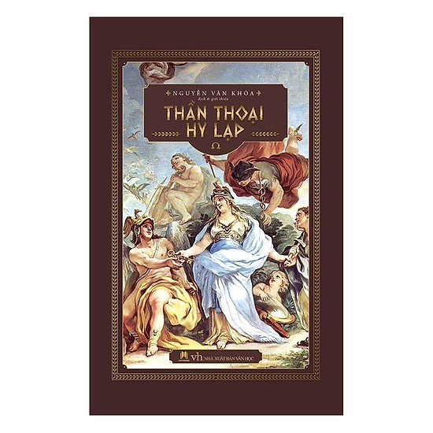
Mác:
“Không có thần thoại Hy Lạp thì không có nghệ thuật Hy Lạp. Thần thoại Hy Lạp không những là kho vũ khí mà còn là mảnh đất bồi dưỡng nghệ thuật Hy Lạp”.

Slide 22
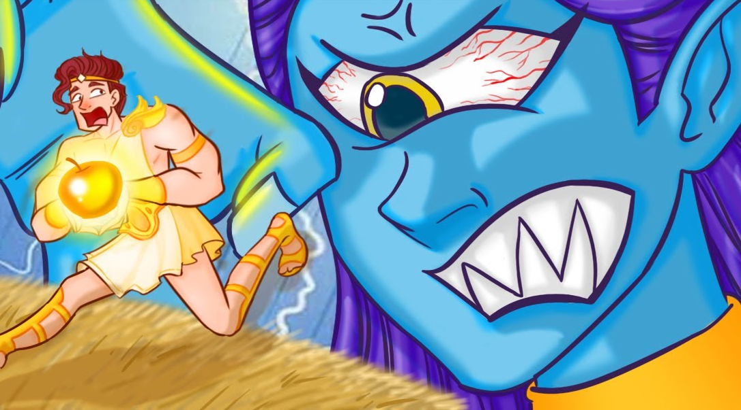
3. Đoạn trích “Hê-ra-Clét đi tìm táo vàng”
a. Vị trí
- Đoạn trích kể về hành trình đi tìm táo vàng – chiến công thứ 12 của Hê-ra-clét.

Slide 23
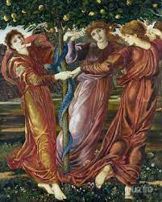
b. Tóm tắt đoạn trích
-Đoạn trích kể lại hành trình đi tìm táo vàng của người anh hùng Hê-ra-clét theo lệnh của nhà vua Ơ-ri-xtê.
-Cây táo vàng vốn của nữ thần đất Gai-a vĩ đại tặng cho nữ thần Hê-ra làm quà cưới, được canh giữ bởi con rồng trăm đầu La-đông và ba chị em tiên nữ Nanh phơ.

Slide 24
Trên đường đi chàng phải giao đấu với hai cha con thần chiến tranh A-rét, đi tìm thần biển Nê-rê để hỏi đường, đi ngược lên tận cực Bắc, băng qua vùng sa mạc nóng như thiêu như đốt, chiến đấu với gã khổng lồ độc ác Ăng-tê. Khi đặt chân đến Ai Cập, Hê-ra-clét còn suýt bị vua Ai Cập bắt làm vật hiến tế.
Tới được vùng núi Cô-ca-dơ, chàng đã cứu được thần Prô-mê- tê đang bị thần Dớt trừng phạt. Để trả ơn Hê-ra- clét, thần Prô-mê-tê đã nói cho Hê-ra-clét biết, muốn lấy được táo vàng, phải nhờ thần Át-lát.
Thần Át-lát lúc này đang phải chịu hình phạt khom lưng giờ vai chống đội bầu trời. Át-lát toan lừa Hê-ra-clét gánh luôn bầu trời giúp mình, nhưng Hê-ra-clét nhanh trí đã nhận ra âm mưu ấy và tương kế tựu kế, thoát khỏi cái bẫy, mang táo vàng trở về.

Slide 25
c. Bố cục: (4 phần)
- Phần 1: Nguồn gốc và điểm đặc biệt của khu vườn có cây táo vàng.
- Phần 2: Cuộc chiến đấu và chiến thắng gã khổng lồ độc ác Ăng-tê.
- Phần 3: Giải cứu thần Prô-mê-tê
- Phần 4: Hê-ra-clét tìm gặp thần Át-lát và cuộc đấu trí giữa hai nhân vật.

Slide 26

II. ĐỌC – HIỂU VĂN BẢN
1. Hình tượng nhân vật Hê-ra clét
a. Hoàn cảnh thử thách đi tìm cây táo vàng

Slide 27
Nhóm 1: Hoàn cảnh thử thách đi tìm cây táo vàng: Ai là người giao nhiệm vụ đi tìm quả táo vàng cho Hê-ra- clét? Những hiểu biết về nguồn gốc, điểm đặc biệt của khu vườn có cây táo vàng? Hành trình lặn lội từ châu Âu sang châu Á để hỏi đường: Hê-ra-clét đã gặp những khó khăn, thử thách nào?
Nhóm 2: Cuộc giao đấu với gã khổng lồ độc ác Ăng- tê: Ăng-tê là con của thần nào? Cuộc giao đấu với Ăng – tê? Kết quả?
Nhóm 3: Gặp gỡ và giải cứu Prô-mê-tê: Vì sao Prô-mê-tê phải chịu phạt? Hình phạt đó là gì? Hê-ra-clét đã giải cứu Prô-mê-tê như thế nào? Ý nghĩa?
Nhóm 4: Gặp gỡ, đọ sức và đấu trí với thần Át- lát: Vì sao thần Át-lát phải chịu phạt? Hình phạt đó là gì? Cuộc đọ sức và đấu trí giữa hai nhân vật? Ý nghĩa?
BÀI TẬP NHÓM

Slide 28
II. ĐỌC – HIỂU VĂN BẢN
1. Hình tượng nhân vật Hê-ra clét
a. Hoàn cảnh thử thách đi tìm cây táo vàng
* Hoàn cảnh của thử thách:
- Nhà vua Ơ-ri-xtê giao cho Hê-ra-clét nhiệm vụ: “phải đoạt được những quả táo vàng của những tiên nữ E-xpê-rit”.
=> Đây là nhiệm vụ làm nên kì công thứ 12 của Hê-ra-clét.

Slide 29
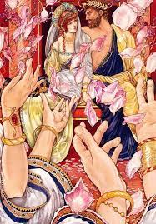
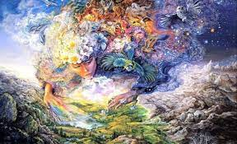
* Nguồn gốc:
- Cây táo vàng là “tặng vật quý”, món quà cưới của nữ thần Đất Gai-a vĩ đại tặng cho nữ thần Hê- ra vào ngày kết hôn với thần Dớt.

Slide 30
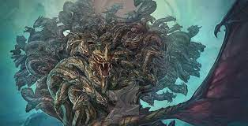
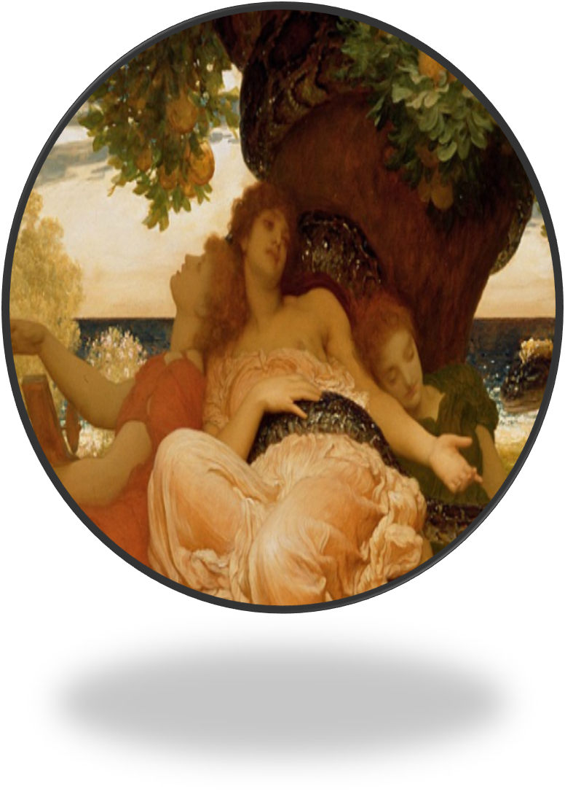
* Điểm đặc biệt của khu vườn có cây táo vàng:
- Cây táo vàng được trồng ở khu vườn rất thâm nghiêm của nữ thần Hê-ra.
- Được canh giữ rất nghiêm ngặt bởi con rồng La- đông “có tới một trăm cái đầu” không bao giờ ngủ và ba chị em tiên nữ Nanh-phơ.
- Không xác định được vị trí của khu vườn này: “Nhưng vườn táo này ở đâu? Ở biển Đông hay biển Mặt Trời lặn? Ở trong vùng sa mạc cát nóng hay dưới chân những ngọn núi tuyết phủ quanh năm? Người kể thì nhiều nhưng người đi thì xem ra chưa thấy có một ai.”
=> Đây là một hành trình, thử thách vô cùng khó khăn (tương đồng với việc theo đuổi thực hiện lí tưởng cao đẹp) của Hê-ra-clét.

Slide 31
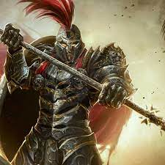
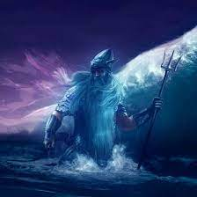
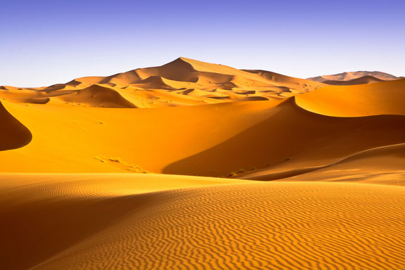
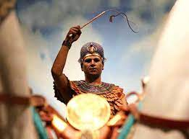
b. Hành trình lặn lội từ châu Âu sang châu Á để hỏi đường
Giao đấu với hai cha con thần Chiến tranh A- rét.
=> Hành trình dài, gian khổ.
Giao đấu với hai cha con thần Chiến tranh A- rét.
Đi tìm thần biển Nê-rê để hỏi đường.
Đi ngược lên miền cực Bắc, băng qua sa mạc nóng như thiêu như đốt.
Chiến đấu để tự giải thoát khi bị vua Ai Cập bắt làm vật hiến tế.

Slide 32
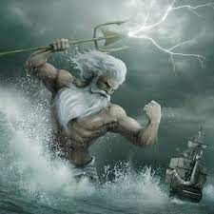
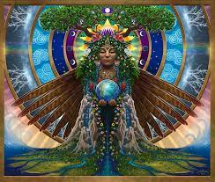
c. Cuộc giao đấu với gã khổng lồ độc ác Ăng- tê:
Ăng-tê: là con trai của thần Biển và thần Đất Gai-a. Mỗi khi chân Ăng-tê chạm đất sẽ được nữ thần Gai-a truyền cho sức mạnh bất khả chiến bại đó là “lá bùa hộ mệnh” của Ăng-tê.
Ăng - tê

Slide 33
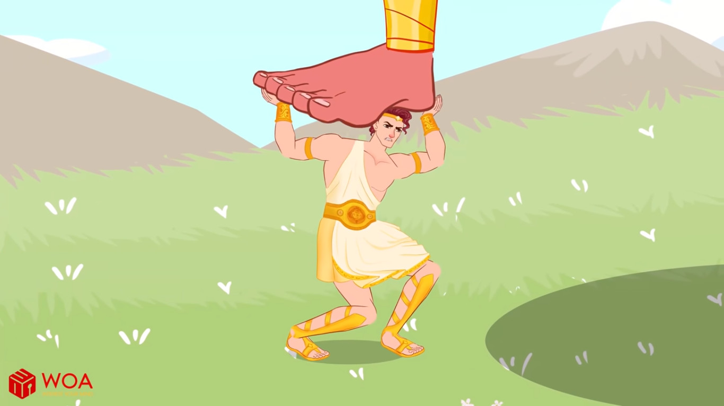
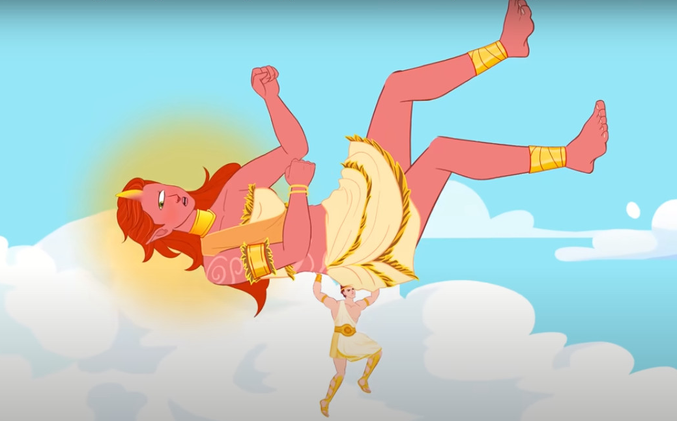
Cuộc giao đấu:
+ Ban đầu: ba lần Hê-ra-clét quật Ăng-tê ngã xuống đất với sức mạnh ghê gớm “tưởng Ăng-tế chết hẳn”, nhưng chỉ một thoáng. Ăng-lê lại bật dậy giao đấu.
+ Khi phát hiện ra bí mật về điểm mạnh cũng là điểm yếu của Ăng-tê: Hê-ra-clét lừa miếng sơ hở đã gồng mình nhấc bổng Ăng-tê lên cho chân lìa khỏi mặt đất rồi xoay ngược đầu Ăng-tê xuống.
- Kết quả: kết liễu sinh mạng của gã khổng lồ độc ác Ăng-tê.

Slide 34
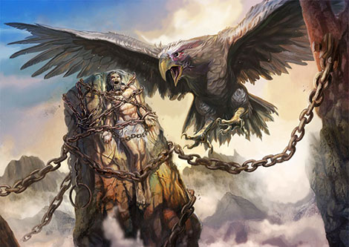
d. Gặp gỡ và giải cứu Prô-mê-tê:
Thần Prô-mê-tê:
Vì trao ngọn lửa thiêng cho loài người mà bị thần Dớt trừng phạt:
+ Cho đao phủ đóng đanh xiềng Prô-mê-tê vào đỉnh cao của ngọn núi đá Cô-ca-dơ, ngày bị mặt trời thiêu đốt, đêm rét buốt thấu xương tuỷ.
+ “Sai một con đại bàng mỏ quắm móng nhọn ngày ngày tới mổ bụng ăn gan”.
=> Prô-mê-tê đã chịu đựng cực hình như thế hàng bao thế kỉ nhưng vẫn không hề khuất phục Dớt.

Slide 35
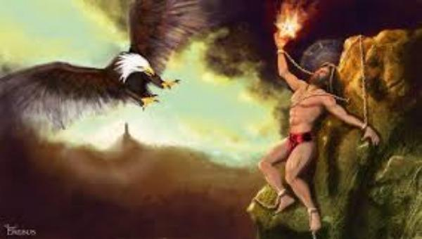
=> Hình ảnh Prô-mê-tê bị xiềng mang tính biểu tượng, có ý nghĩa nêu cao ý chí tự do, quật cường, nổi loạn, chống đối quyết liệt với thế lực đen tối, bạo tàn, phi nghĩa, không thỏa hiệp, nhượng bộ; là sự kiên định trong mục đích cao cả.

Slide 36
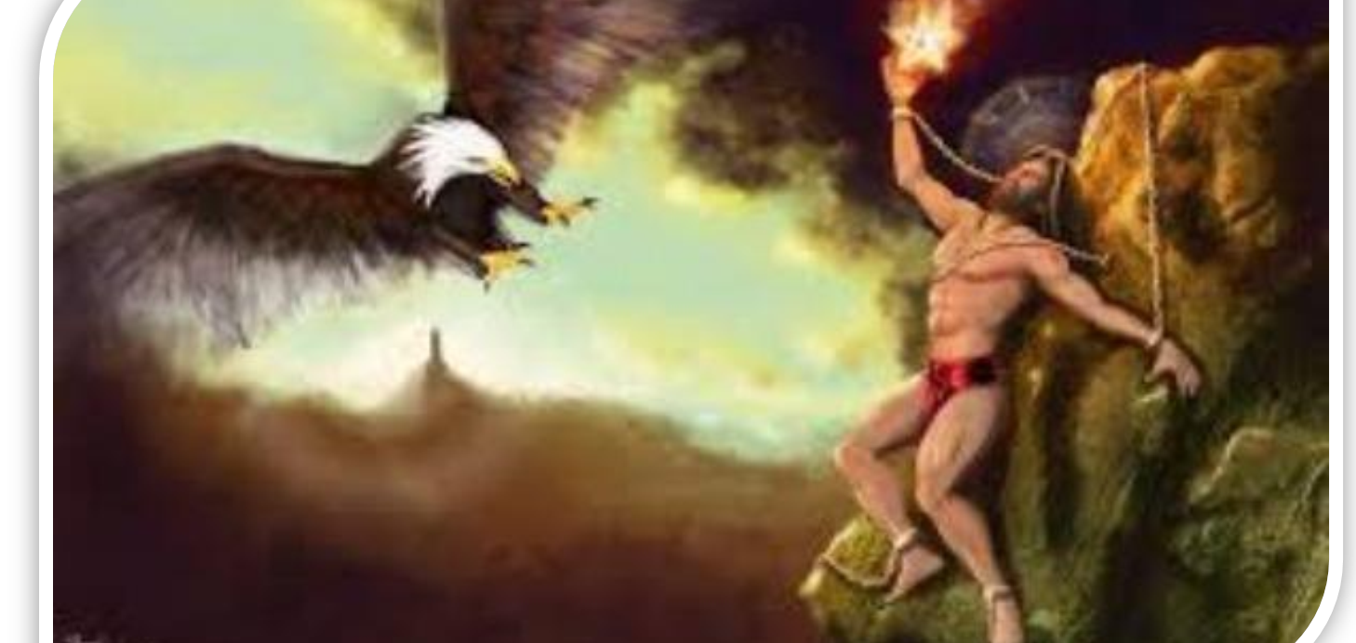
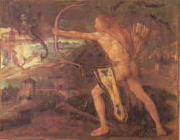
* Hê-ra-clét giải cứu Prô-mê-tê:
- Nhìn thấy cảnh tượng tàn nhẫn Hê-ra-clét đã không đắn đo suy nghĩ mà giương cung bắn chết con đại bàng và chặt tung xiềng xích giải cứu Prô-mê-tê.
- Để trả ơn, Prô-mê-tê đã cung cấp một thông tin quan trọng: Hê-ra-clét không thể tự tay hái những quả táo vàng được mà phải nhờ bàn tay của thần Át-lát.

Slide 37
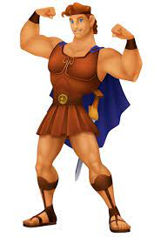
=> Hê-ra-clét không thể đứng yên khi thấy cảnh tàn nhẫn và chính sự nhân hậu, sẵn sàng bất chấp hiểm nguy để bảo vệ chính nghĩa đã giúp Hê-ra-clét đến gần hơn với thử thách.

Slide 38
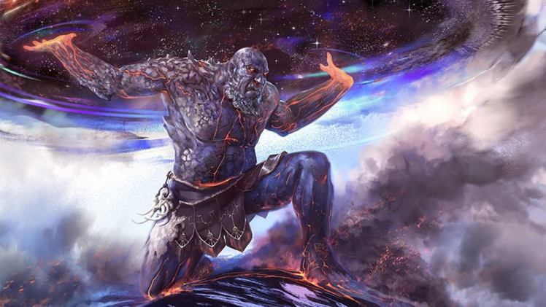
e. Gặp gỡ, đọ sức và đấu trí với thần Át-lát:
*Thần Át-lát:
Vì tội đứng về phía các Ti-tăng (những vị thần già) chống lại Dớt mà phải chịu hình phạt chống đội bầu trời.

Slide 39
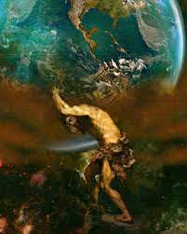
* Màn đọ sức:
-Khi Hê-ra-clét nhờ thần Át-lát đi lấy giúp những quả táo vàng ở khu vườn cấm, thần Át lát sẵn sàng giúp đỡ với điều kiện Hê-ra-clét phải đảm đương công việc chống đỡ bầu trời trong chốc lát.
=> Đây là thử thách rất khó khăn, vượt quá sức, không mấy tin tưởng.

Slide 40
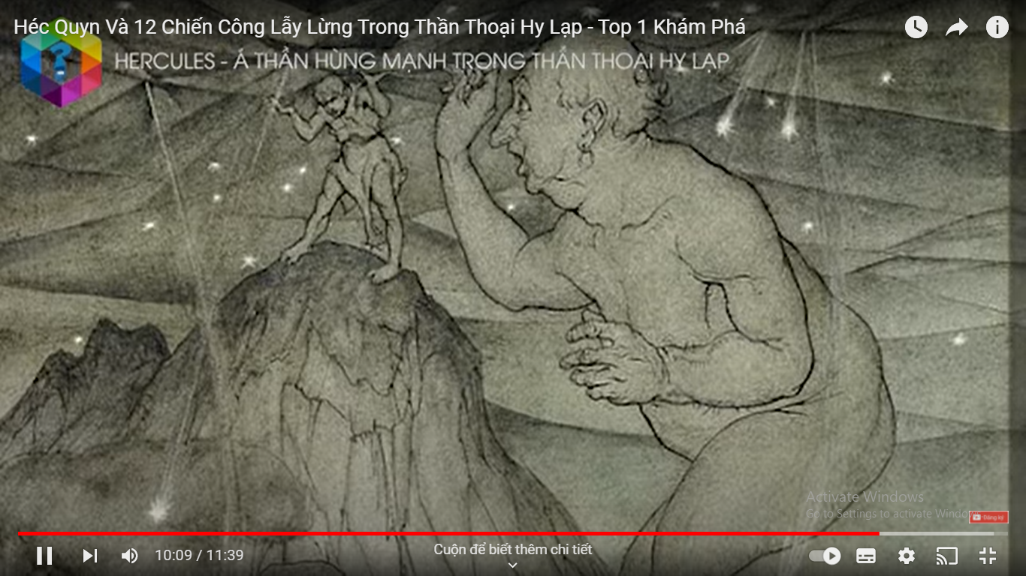
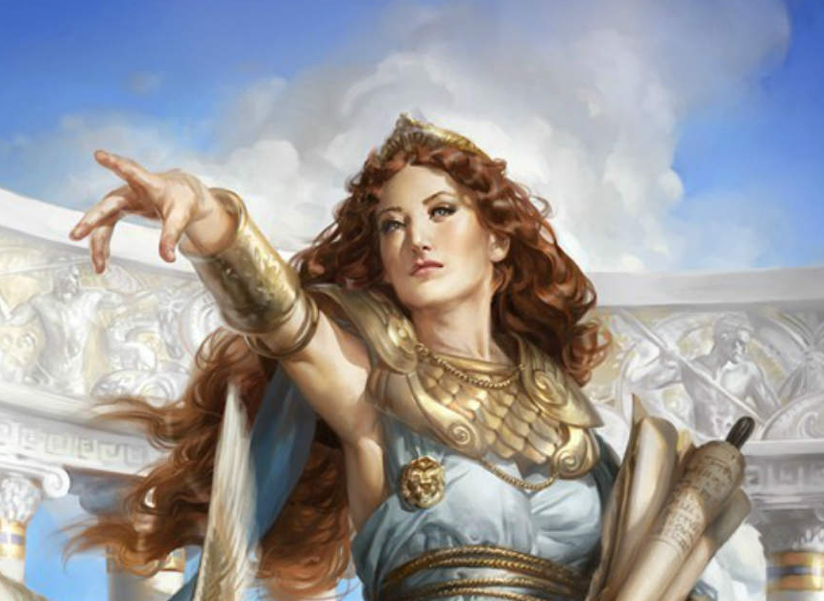
-Hê-ra-clét đã lập tức nhận lời “ghé vai vào giờ lưng ra chống đỡ bầu trời”:
+ Một sức nặng ghê gớm chưa từng thấy đè lên vai và lưng.
+ Gân cốt trong người chàng như căng ra
+ Loạng choạng, mồ hôi đô ra như tắm
- Nữ thần A-tê-na (nữ thần Trí tuệ, Tri thức và Chiến trận) đã ở bên truyền thêm sức mạnh để Hê-ra-clét có thể đứng vững đến khi Át lát trở về.

Slide 41

*Đấu trí:
Thần Át-lát | Hê-ra-clét
- Thần Át-lát nảy sinh ý đồ đen tối, muốn lừa Hệ-ra-clét gánh chịu cực hình thay mình bằng cách đề xuất “ngươi hãy để ta mang luôn những quả táo này về Mi-xen cho Ơ-ri-xtê” vì các vị thần có khả năng vượt núi, băng rừng, qua sông nhanh chóng và dễ dàng hơn những người trần. | - Hê-ra-clét đã khôn khéo ứng phó: tươi cười, bày tỏ lòng biết ơn trước sự giúp đỡ tận tình, nhờ thần Át- lát “ghé vai đỡ cho ta một lát để ta kiếm tấm áo, tấm da lót vào vai cho đỡ đau, đỡ rát”. Và sau đó “chuồi nhanh ra khỏi gánh nặng bầu trời”. - Hê-ra-clét thẳng thắn bày tỏ: “Hê-ra- clét chẳng thể nào mắc lừa người đâu” và không chấp nhận chịu đựng thay cực hình của người khác.
=> Hê-ra-clét ngang sức, ngang tài với thần Át- lát.

Slide 42

e. Nhận xét về người anh hùng Hê-ra-clét
Năng lực phi thường
Ý chí nghị lực
Trí tuệ siêu phàm
Trái tim nhân hậu

Slide 43
Tìm những nhân vật, chi tiết hoang đường, kì ảo, tưởng tượng trong đoạn trích và nêu ý nghĩa của những chi tiết ấy?

Slide 44
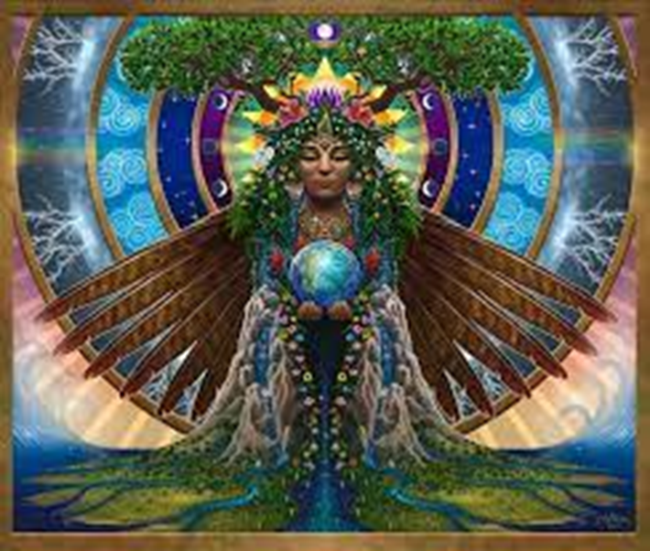
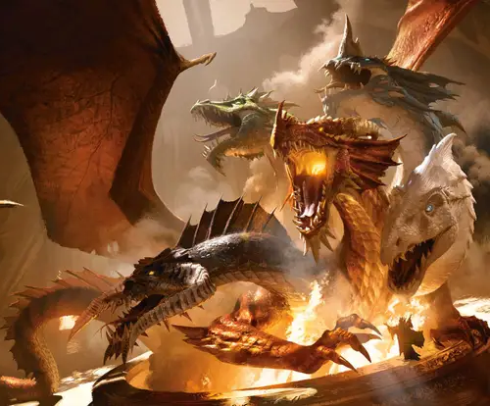
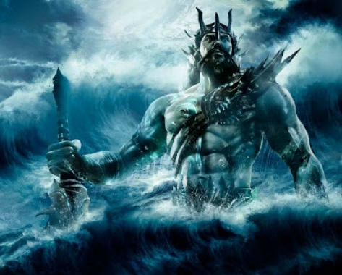
* Những nhân vật hoang đường
Thần Đất
Rồng trăm đầu
Thần Biển

Slide 45
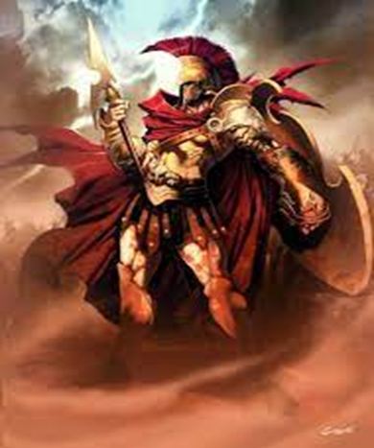
Thần Prô-mê-tê
Thần chiến tranh

Slide 46
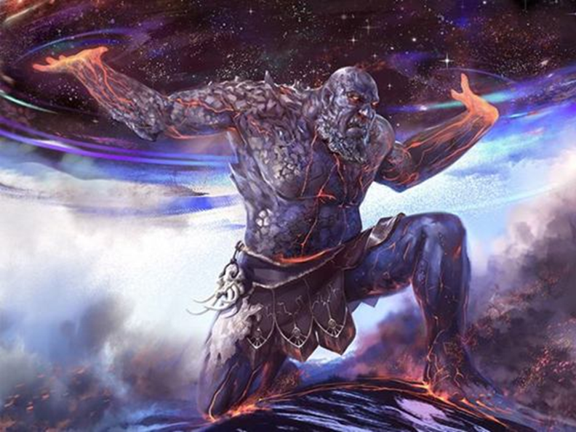
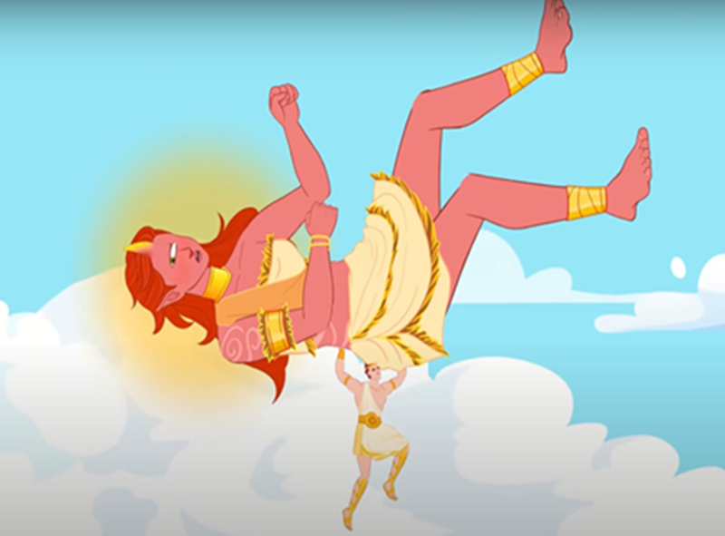
Gã khổng lồ Ăng-tê
Thần Át-lát

Slide 47
Gã khổng lồ Ăng-tê mỗi lần ngã xuống đất được thần Đất tiếp thêm cho sức mạnh.
Thần Át-lát có thế đỡ cả bầu trời
Những chi tiết hoang đường
Lá gan bất tử của thần Prô-mê-tê
Hê-ra-clét cũng có thể đỡ được bầu trời như thần Át-lát

Slide 48
* Ý nghĩa của các chi tiết hoang đường
Làm cho câu chuyện thêm li kì, hấp dẫn
Tăng thêm sức mạnh của nhân vật đồng thời tăng tính thử thách cho người anh hùng từ đó góp phần tô đậm thêm chiến công vẻ vang của người anh hùng Hê-ra-clét.

Slide 49
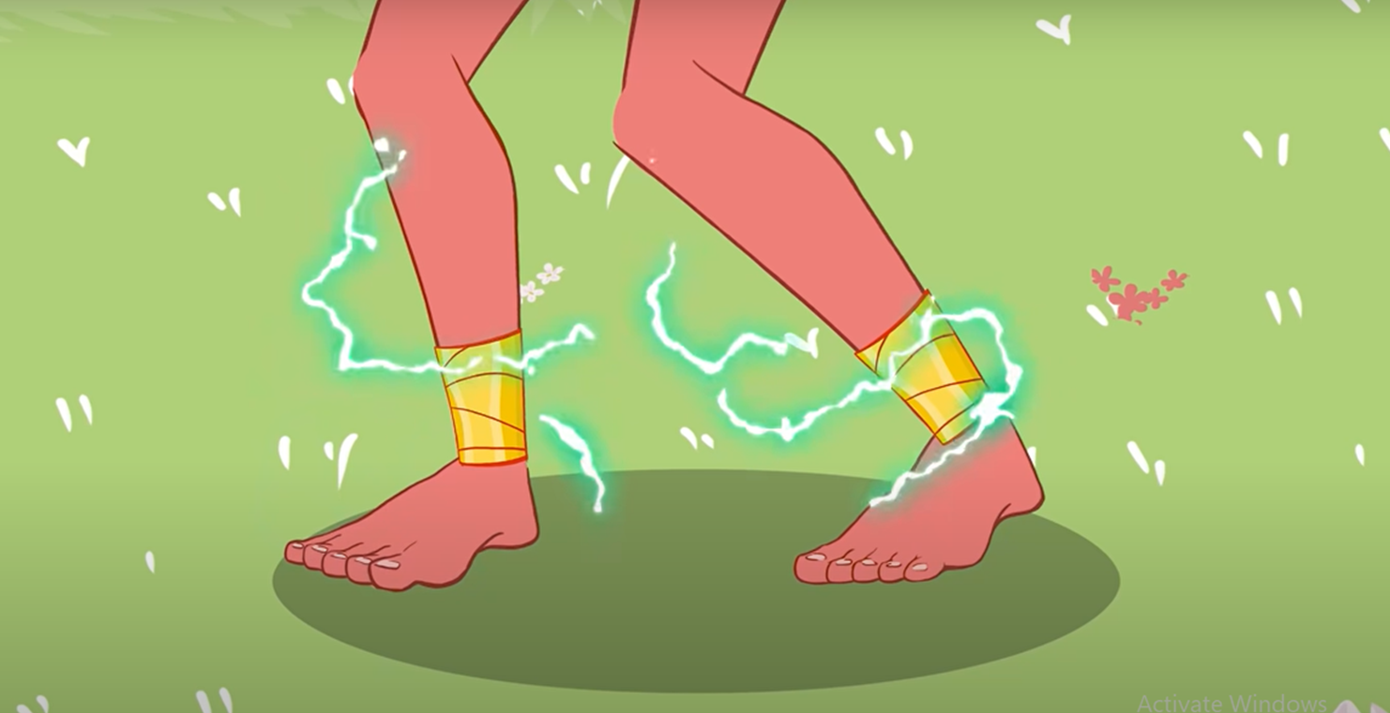
3. Điển tích văn học và biểu tượng văn hoá trong đoạn trích
Gã khổng lồ Ăng-tê và đất mẹ Gai-a: Ăng-tê bất khả chiến bại nếu chân chạm vào đất.

Slide 50
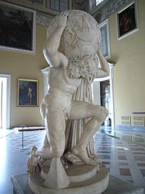
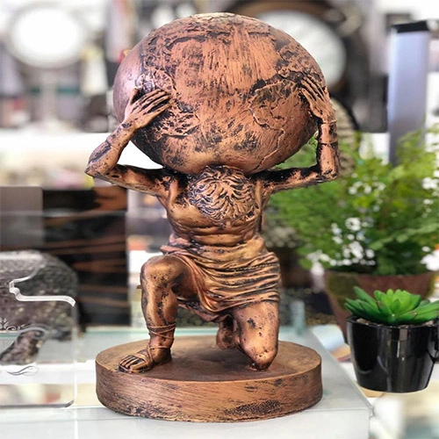
- Câu chuyện thần Át-lát đỡ bầu trời đã thành biểu tượng văn hóa của loài người. Bức tượng người đàn ông lực lưỡng một chân quỳ xuống đất, hai tay đỡ bầu trời trên vai được tạo tạc và xuất hiện ở nhiều nơi trên thế giới.

Slide 51
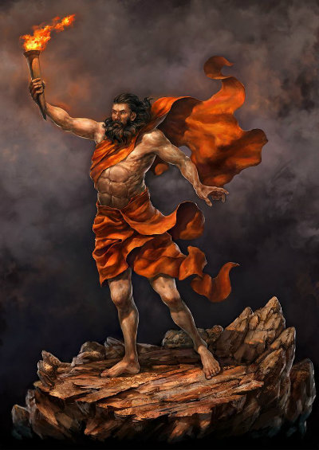
-Thần Prô-mê-tê cũng là một biểu tượng văn hóa, đại diện cho bình minh của nền văn minh loài người: tạo ra loài người đầu tiên bằng đất sét và giúp loài người rất nhiều. Thành tựu lớn nhất của Prô-mê-tê là lấy trộm lửa của thần Dớt đưa cho loài người, từ đó loài người mới có lửa để nấu nướng, sinh hoạt, phát triển nền văn minh.

Slide 52
1. Nội dung
III. Tổng kết
Quyết tâm chinh phục mục tiêu của những người anh hùng cổ đại, và có tính liên hệ tới xã hội hiện nay, khuyến khích con người nên nỗ lực, cố gắng để chạm tới mục tiêu.
Phản ánh nhận thức và cách lí giải của con người thời cổ đại về nguồn gốc của loài người, nguồn gốc của lửa và của các hiện tượng tự nhiên.
Khắc họa thành công hình ảnh người anh hùng Hê-ra-clét dũng cảm, tài giỏi, nhanh trí và đầy bản lĩnh, gặp khó khăn vẫn không bỏ cuộc.

Slide 53
2. Nghệ thuật
- Ngôi kể thứ 3 cốt truyện li kì, xây dựng nhân vật anh hùng điển hình; không gian vũ trụ nguyên sơ, thời gian quá khứ
- Lời văn, ngôn từ phù hợp với thể loại thần thoại, đan xen giữa lời của người kể chuyện và lời của nhân vật
- Hình ảnh, chi tiết, nhân vật được nhắc tới mang tính tượng trưng.

Slide 54

Bài học, liên hệ cuộc sống
Kết hợp giữa trí tuệ và sức mạnh
Có ý chí, nghị lực để đạt được ước mơ, lí tưởng
Có tấm lòng nhân hậu, vị tha…

Slide 55
Cách đọc hiểu thể loại thần thoại
- Xác định được các sự việc chính (cốt truyện), bối cảnh diễn ra những sự việc ấy (không gian, thời gian).
- Chỉ ra được những nhân vật của câu chuyện, đặc biệt là nhân vật chính; phân tích được nhân vật chính.
- Nêu được ý nghĩa của những chi tiết thần kì trong văn bản.
- Nêu được mục đích của văn bản.
- Vận dụng các kiến thức, kĩ năng đã đọc vào giải quyết các tình huống trong thực tiễn.

Slide 56
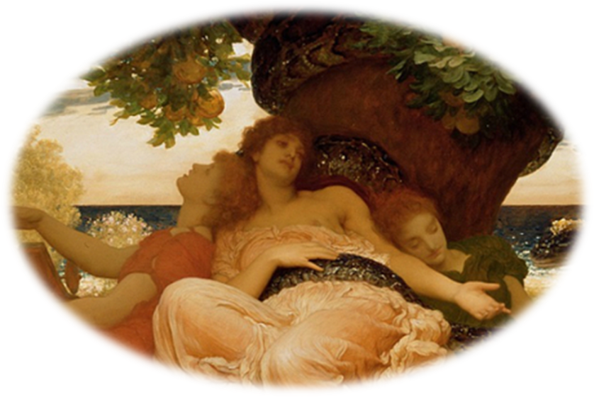
IV. LUYỆN TẬP
Chi tiết, hình ảnh, nhân vật nào trong văn bản “Hê-ra-clét đi tìm táo vàng” để lại ấn tượng đặc biệt đối với anh/ chị? Hãy vẽ hoặc mô tả bằng lời chi tiết, hình ảnh, nhân vật đó.

Slide 57
V. VẬN DỤNG
- HS tìm đọc thần thoại về người anh hùng Hê-ra-clét. - Chọn và tóm tắt một chiến công (khác đoạn trích đã học) trong 12 kì công của Hê- ra-clét.

Slide 58
Mời các em xem video liên quan đến đoạn trích của bài học.

Slide 59
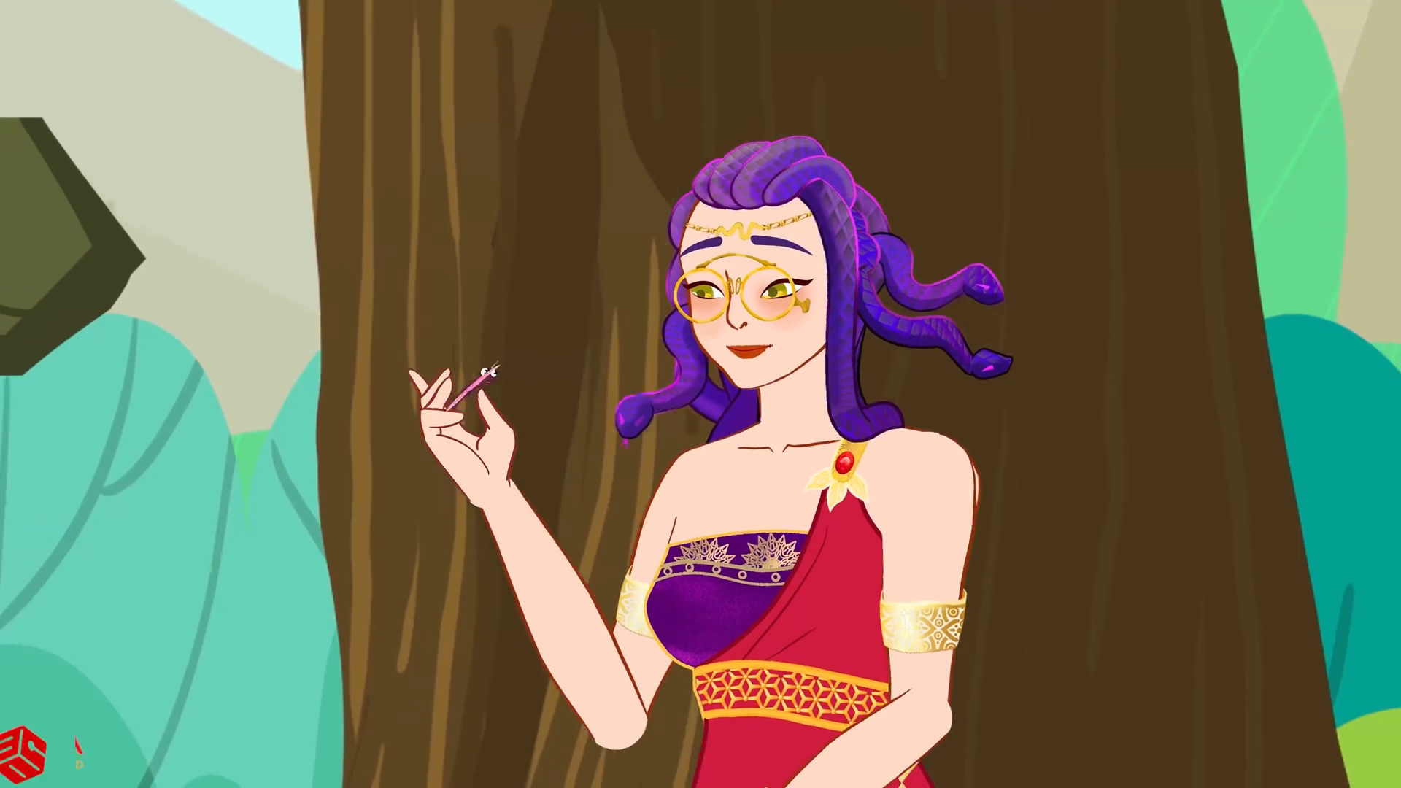

Slide 60
* HƯỚNG DẪN VỀ NHÀ:
- Học bài cũ, tự giác ôn tập kiến thức
- Tìm đọc “Thần thoại Hy Lạp”.
- Soạn bài “Chiến Thắng Mtao - Mxây”.

